Slide 1
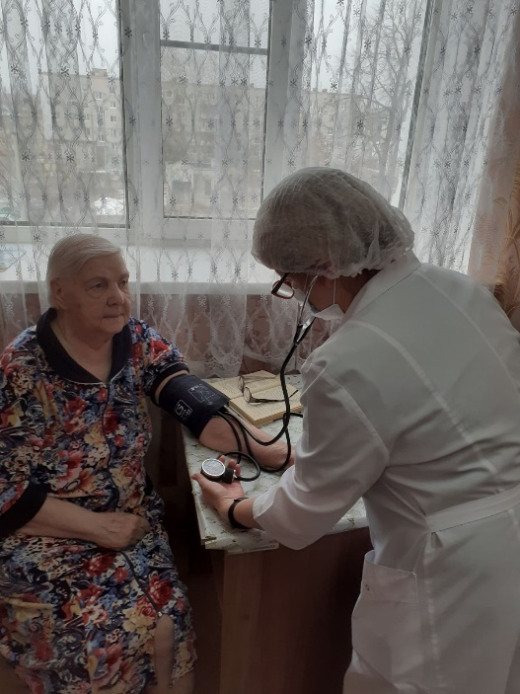
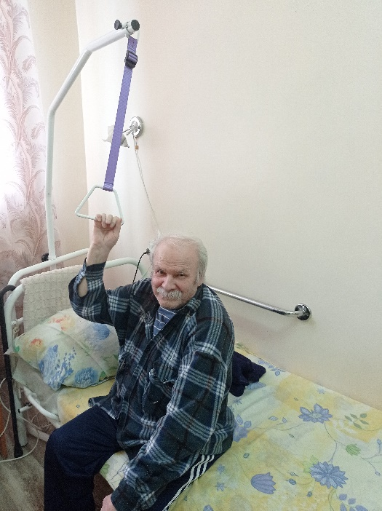
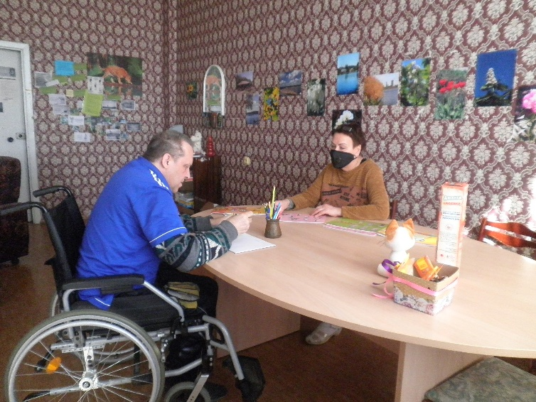
Муниципальная практика в области социального обслуживания
пожилых граждан и инвалидов
«Долговременный уход»
на базе МБУ «Комплексный центр социального обслуживания населения»
город Заречный Пензенской области

Slide 2
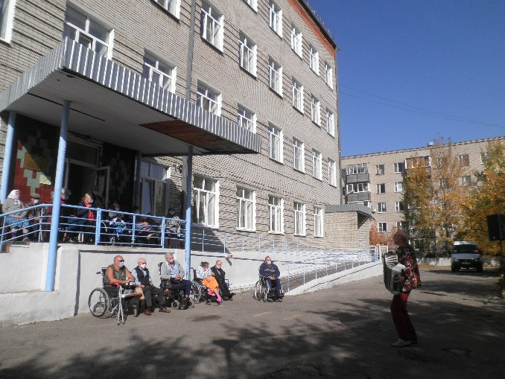
ДОЛГОВРЕМЕННЫЙ
УХОД
Основная цель
Повышение качества жизни
граждан пожилого возраста и инвалидов
Задачи
Обеспечение долговременного ухода за гражданами, нуждающимися по состоянию здоровья в постоянном постороннем уходе и наблюдении, в стационарных условиях
Создание комфортных и безопасных условий проживания
Проведение мероприятий по обеспечению доступной среды
Оказание помощи по долговременному уходу в надомных условиях, направленной на максимально возможное продление пребывания пожилых граждан в привычной для них среде обитания

Slide 3
Охват пожилых граждан и инвалидов помощью по уходу

Slide 4
ДОЛГОВРЕМЕННЫЙ
УХОД
Повышение качества жизни
Применение социальных технологий
Обеспечение
доступной среды
Создание комфортных и безопасных условий проживания
Досугово-клубная работа
Обеспечение
ухода
Использование технических средств реабилитации

Slide 5
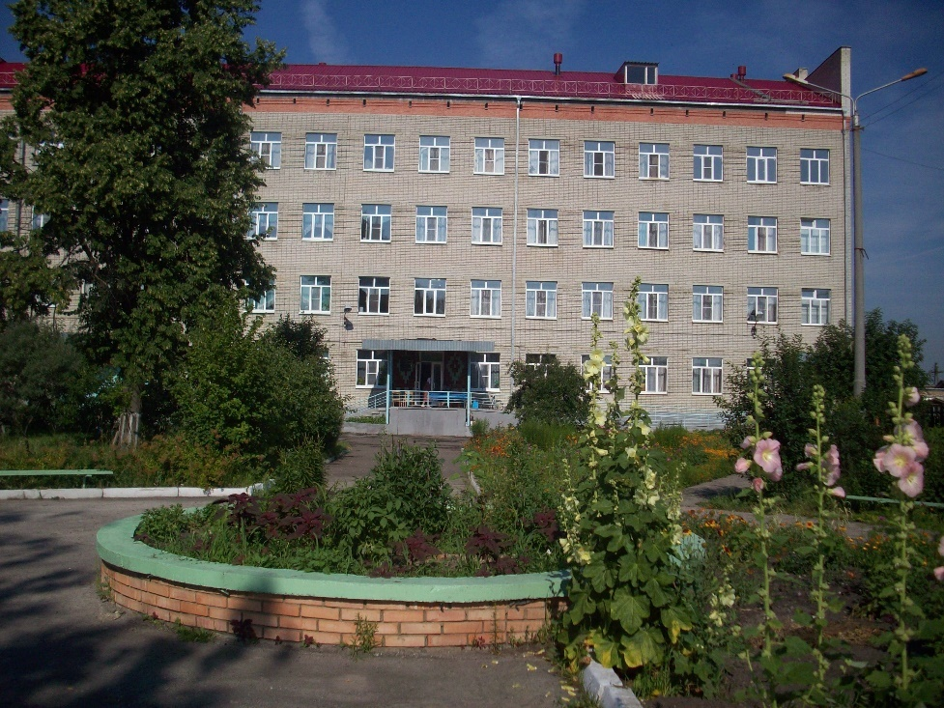
ДОЛГОВРЕМЕННЫЙ
УХОД
Участник
Муниципальное бюджетное учреждение «Комплексный центр
социального обслуживания населения
г. Заречного Пензенской области»

Slide 6
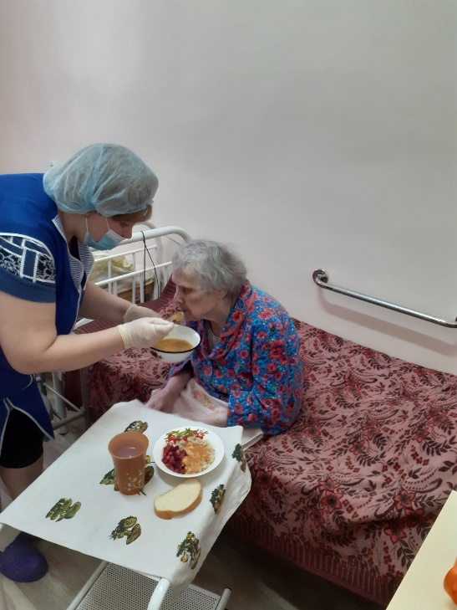
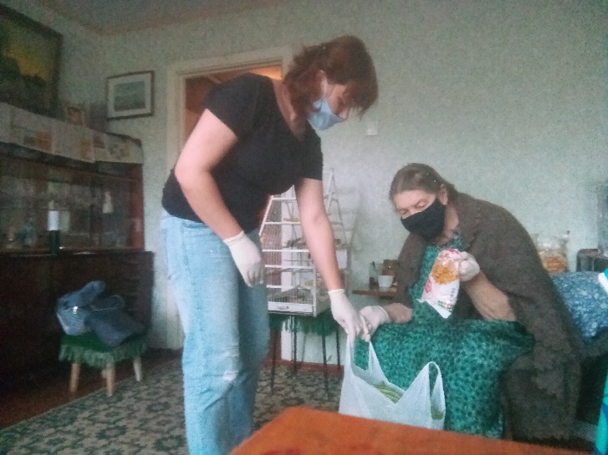
Реализуемые
в рамках практики
проекты, технологии
Организация подразделения милосердия
Стационар
замещающая технология «Милосердие на дому»

Slide 7
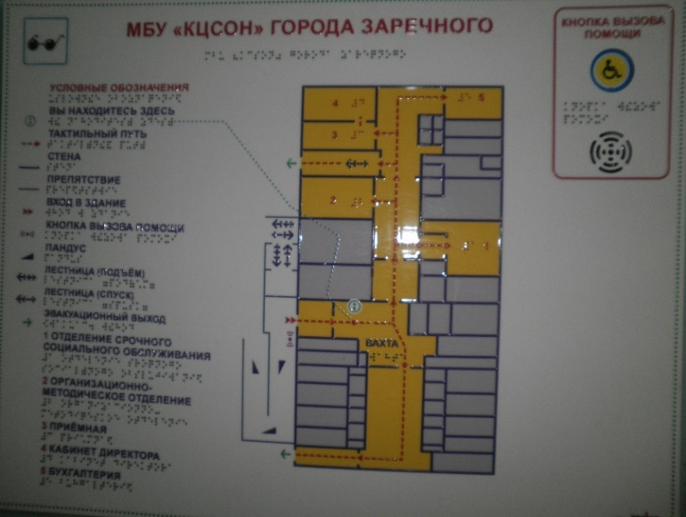
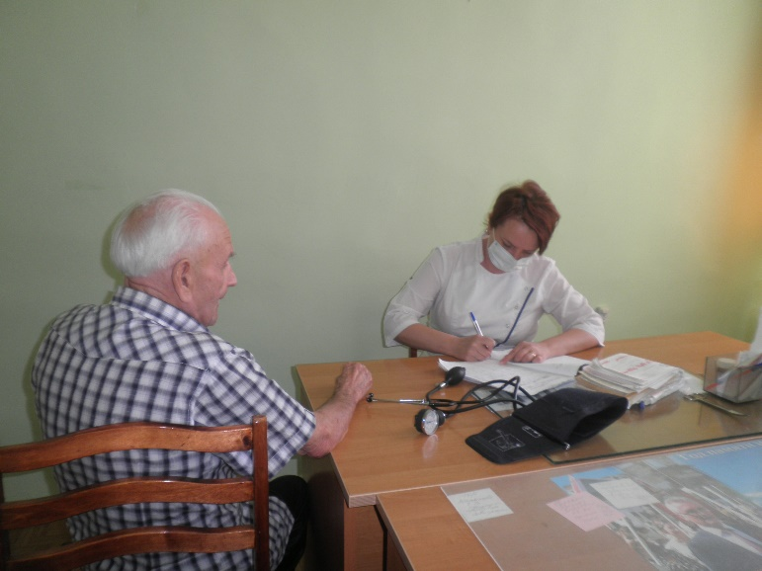
Реализуемые
в рамках практики программы, технологии
Мероприятия по обеспечению доступной среды
Соглашение о сотрудничестве с ФГБУЗ МСЧ №59

Slide 8
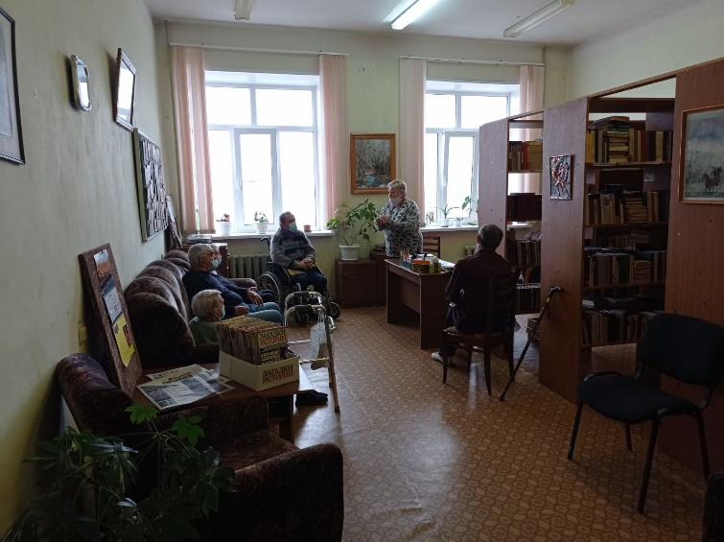
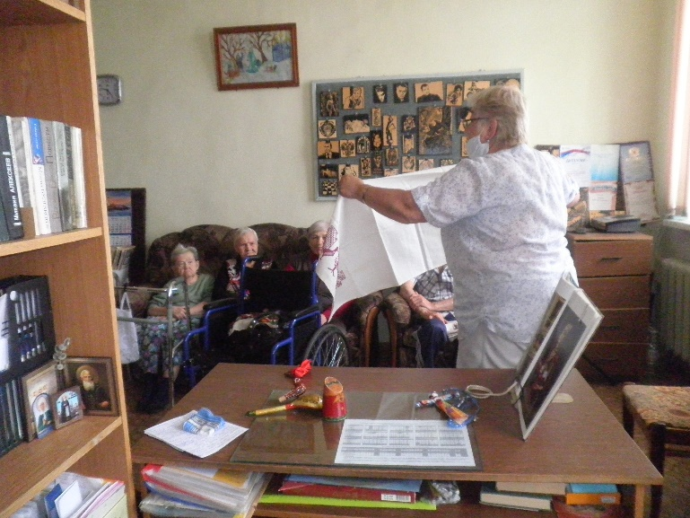
Реализуемые
в рамках практики
программы, технологии
Технология «Библиотерапия»
Технология «Фольклорный туризм»

Slide 9
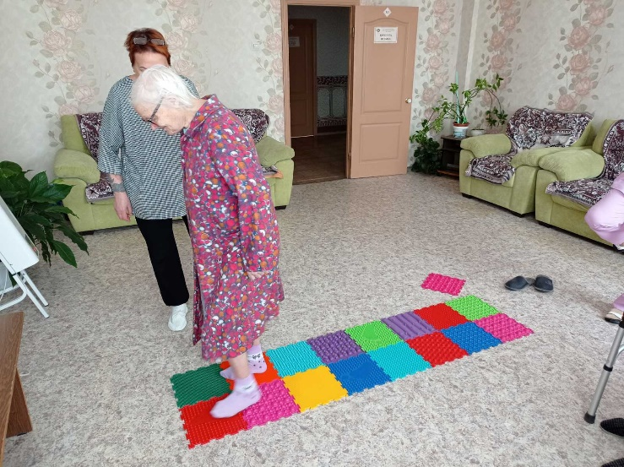
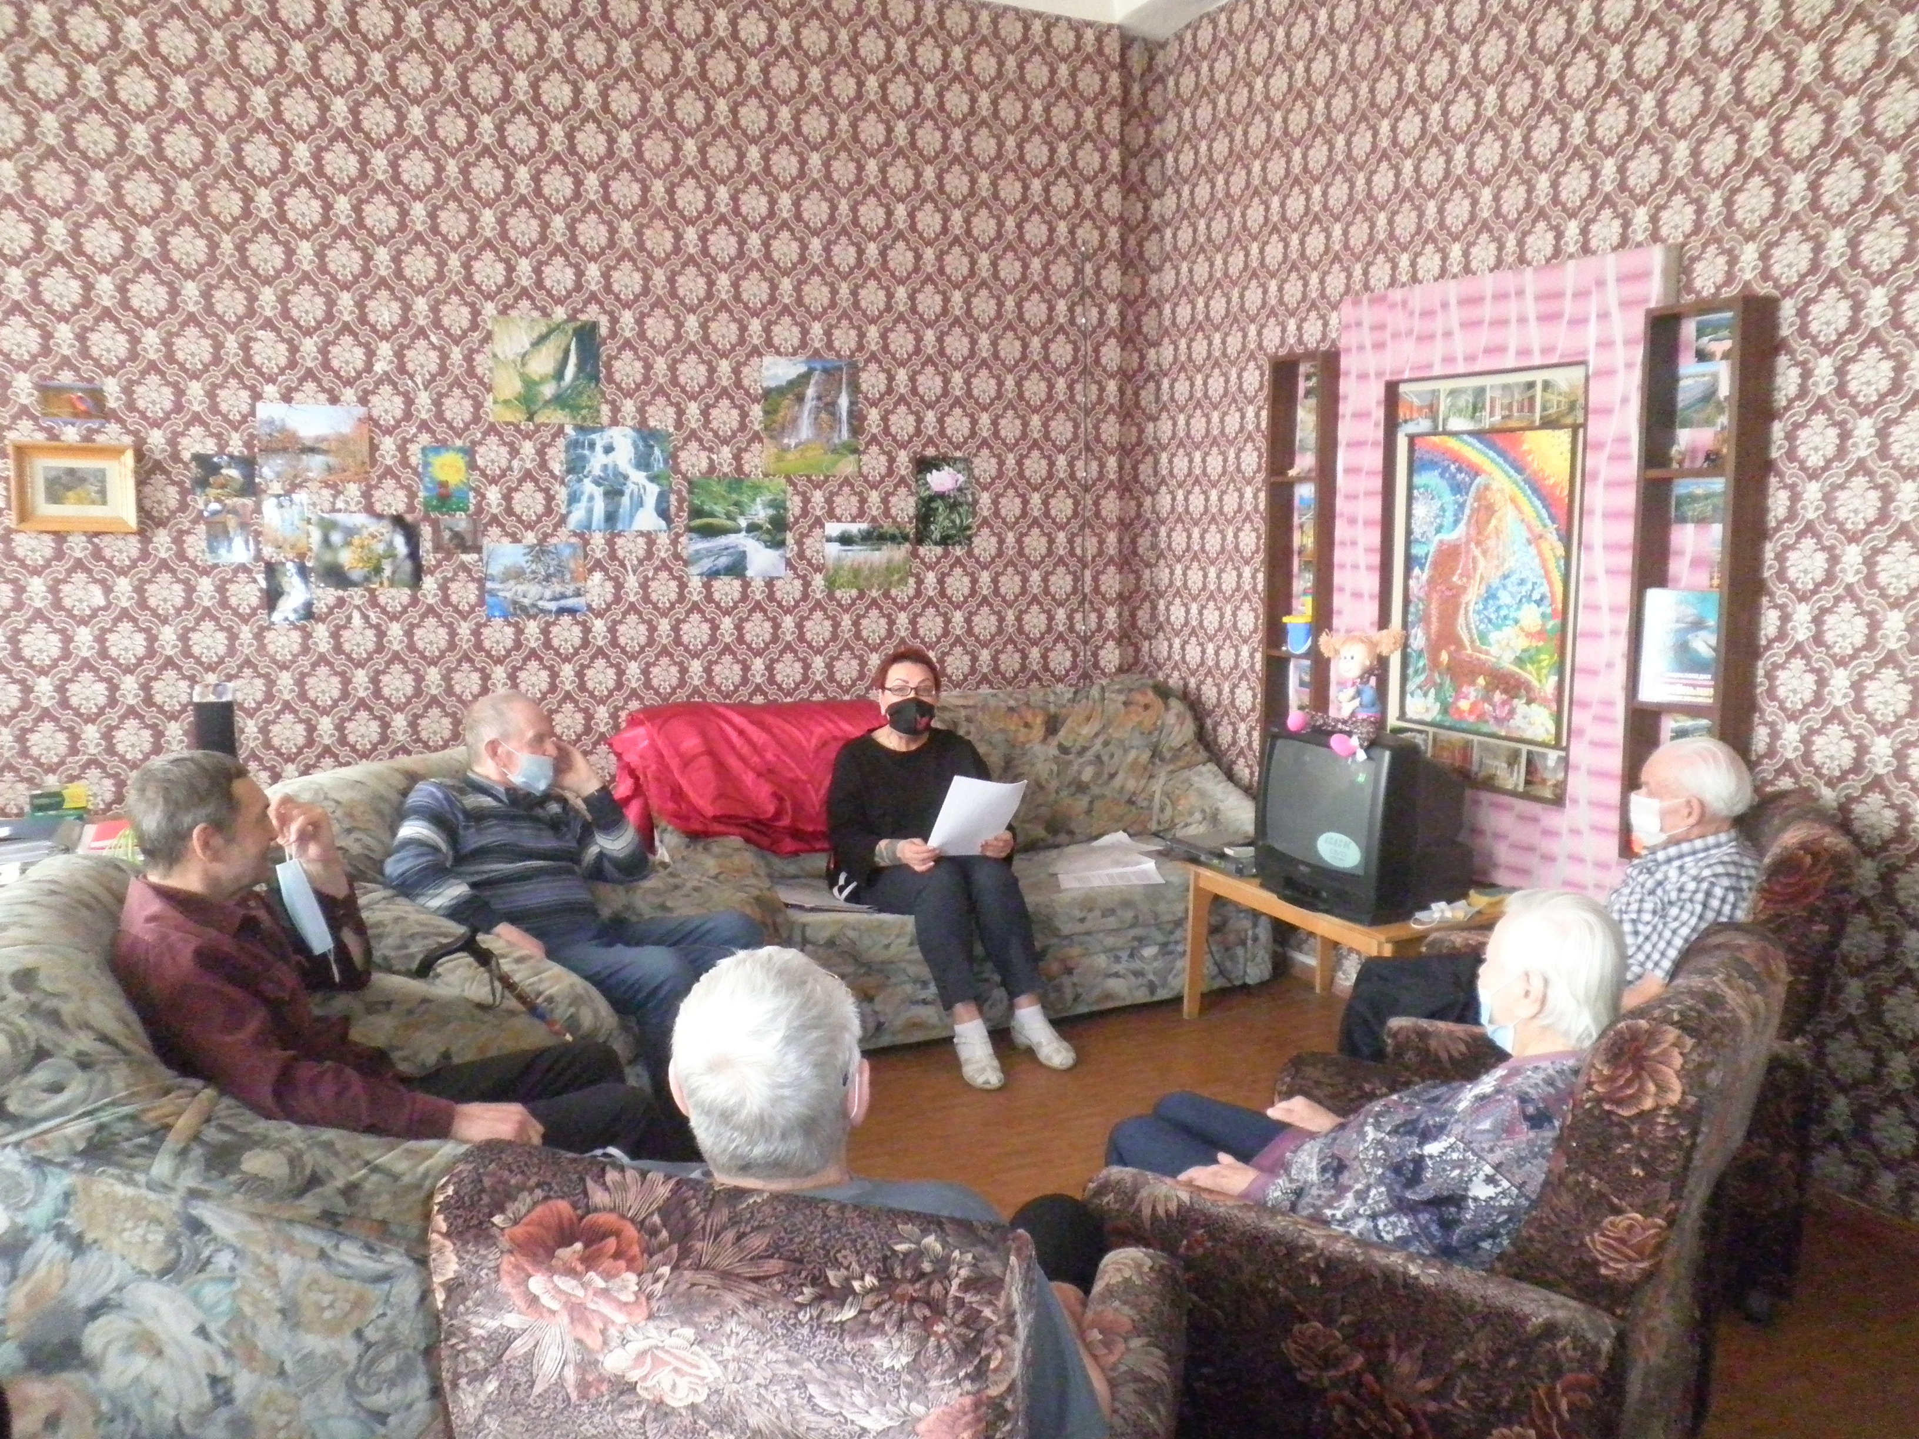
Реализуемые
в рамках практики
программы, технологии
Программа психологической помощи
«Дорогой мудрых»

Slide 10
ДОЛГОВРЕМЕННЫЙ
УХОД
Результаты практики
повышение качества жизни граждан пожилого возраста и инвалидов;
снижения уровня социальной тревожности горожан;
продление пребывания пожилых людей в домашней среде обитания и создание комфортных условий жизнедеятельности;
развитие комплексного подхода к оказанию помощи людям старшего поколения;
улучшение психологического статуса пожилых граждан;
вхождение в систему долговременного ухода Пензенской области, внедряемую в рамках национального проекта «Демография. Старшее поколение»

